Slide 1
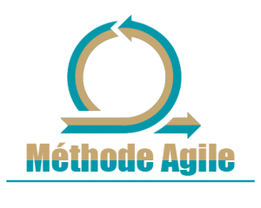
Méthodes Agiles

Slide 2
MEMBRES:
Abdoulaye Drame
Ousmane Diop
Saly Gueye
Ahmadou Sakhir FALL
Samba Drame
Mamadou Diop

Slide 3
Plan
I-Définition méthode agile
II-Contexte
III-Le Manifeste Agile
IV-Fonctionnement
V Avantages
VI- Inconvénients

Slide 4
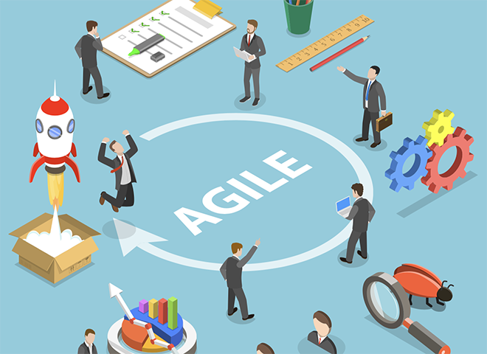
I-Définition méthode agile
C’est un mode de gestion des projets informatiques privilégiant l'implication de toutes les parties prenantes du projet. C’est en d'autres termes un ensemble de méthode basées sur les valeurs et les principes du Manifeste Agile”, qui repose entre autre sur la collaboration, l’autonomie et des équipes pluridisciplinaires.

Slide 5
II-Contexte
En fait, la méthode waterfall doit être privilégiée lorsqu’il existe une vision claire du produit final dès le départ. Lorsque le client n’a pas la possibilité de modifier l’étendue du projet une fois qu’il a débuté. Et lorsque la définition, et non la vitesse, est la clé du succès.
A l’inverse, la méthode agile sera mieux adaptée lorsque la rapidité est le principal critère de succès, lorsque l’étendue du projet doit pouvoir être modifiée en cours de route, lorsque les intervenants sont adaptables et autonomes, et lorsque le projet s’applique à un domaine en évolution rapide.

Slide 6
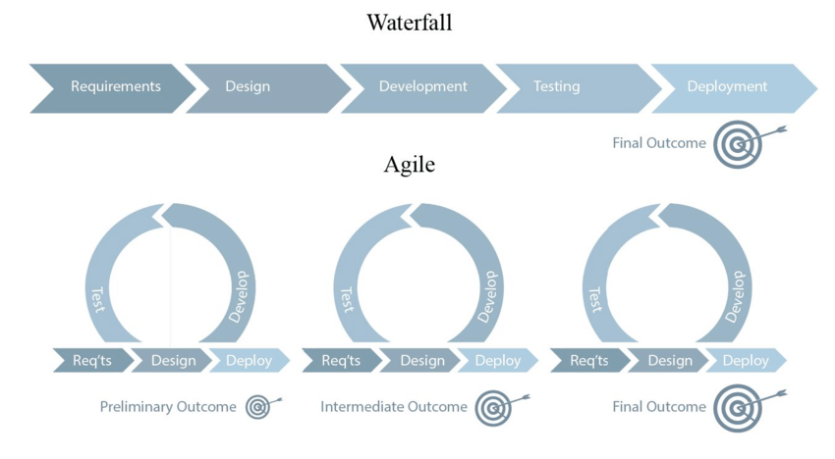

Slide 7
III Le Manifeste Agile
Dans les années 1990 le taux d'échec des projets était élevé, D’où 17 experts en développement logiciel se réunissent aux Etats-Unis en 2001 Afin de mettre en commun leurs méthodes respectives. Ces experts n’estimaient que le traditionnel cycle de développement en cascade (waterfall),Ne correspondait plus aux contraintes et aux exigences des organisations en évolution rapide. Le « Manifeste Agile » (Agile Manifesto en anglais) naît de cette rencontre Et détermine les valeurs et les principes fondamentaux de la méthode Agile. Ce manifeste prône les 4 valeurs fondamentales de la méthodologie .De ces valeurs découlent les 12 principes généraux .

Slide 8
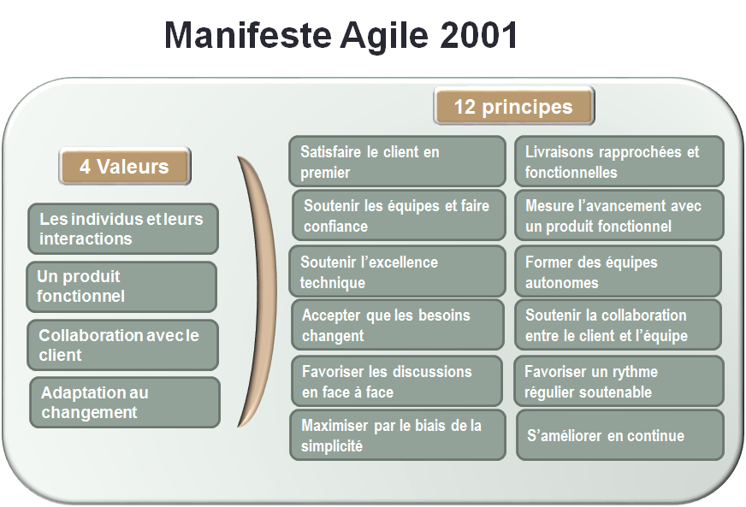

Slide 9
IV-Fonctionnement
Les méthodes agiles partent du principe que spécifier et planifier dans les détails l'intégralité d'un produit avant de le développer (approche prédictive) est contreproductif. Cela consiste à découper le travail en en de petites taches.

Slide 10
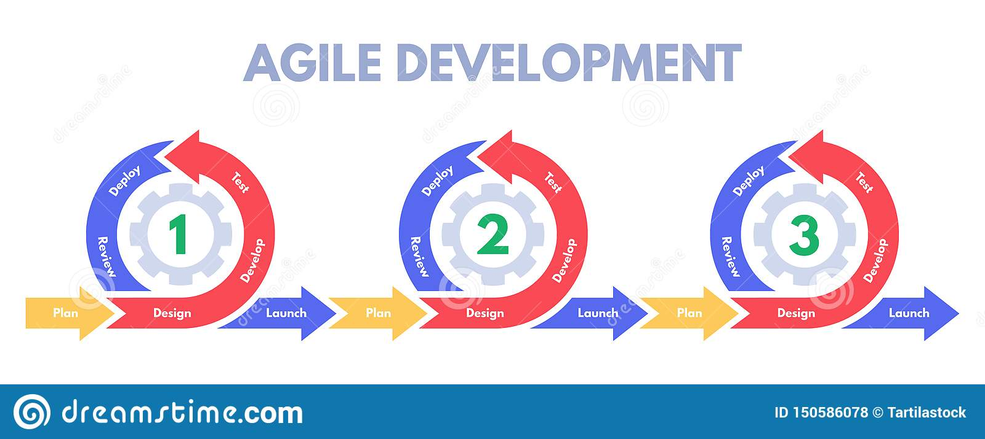

Slide 11
V -Avantages
L'avantage majeur de l'approche Agile est sa flexibilité. Les changements du client et les imprévus sont pris en compte et l'équipe projet peut réagir rapidement.
Autre atout : la collaboration et la communication fréquente avec le client, ainsi que sa forte implication dans le projet. Une relation de confiance se tisse entre le client et l'équipe projet.
Le client dispose d'une meilleure visibilité sur l'avancement du projet et peut ainsi l'ajuster en fonction de ses besoins. Le contrôle qualité est permanent. Quant à l'équipe projet, elle peut réagir rapidement aux demandes du client.
Enfin, vous contrôlez mieux les coûts du projet car à la fin de chaque étape, vous connaissez le budget déjà dépensé et celui restant. Vous pouvez ainsi décider de poursuivre ou d'arrêter le projet si les fonds sont insuffisants.

Slide 12
VI- inconvénients:
Comme le dialogue est privilégié, la méthode Agile laisse peu de place à la documentation, ce qui peut poser problème en cas de changement d'équipe projet.
Par exemple:
Le client doit être disponible et s'intéresser à son projet afin de s'assurer qu'il répondra parfaitement à ses besoins. Tous les clients n'ont pas le temps, ni l'envie de s'impliquer pleinement dans la réalisation d'un projet.
La méthode Agile n'est pas adaptée pour les entreprises avec une structure hiérarchique très forte à cause de son fonctionnement collaboratif.
Cette méthodologie permet un bon contrôle des coûts, mais elle rend très difficile la vision d'un budget pour la totalité

Slide 13
FIN

